Slide 1
Irregular Verb = Đông từ bất quy tắc
Infinitive | Past Tense | Past particple | Meaning
do | did | done | làm
V0
V2
V3

Slide 2
1. Hiện tại đơn (Present simple)
I do.
2. Hiện tai tiếp diễn (Present continuous)
I am doing.
3. Hien tại hoàn thành ( Present perfect)
I have done.

Slide 3
4. Qua khứ đơn ( Past simple)
I did.
5. Qua khứ tiếp diễn (Past continuous )
I was doing.
6. Qua khứ hoàn thành (Past perfect )
I had done.

Slide 4
7. Tương lai đơn ( Future simple)
I will do.
8. Tương lai tiếp diễn ( Future continuous)
I will be doing.
9. Tương lai hoàn thành ( Future perfect)
I will have do.

Slide 5
Irregular Verb = Động từ bất quy tắc
Infinitive (V0) | Past (V2) | Past particple (V3) | Meaning
eat | ate | eaten | ăn
V0 | V1(present) | V2 | V3 | Meaning
eat | eat / eats | ate | eaten | ăn
He/ She / It + Vs/es . . .

Slide 6
Exercises
1. Hiện tại đơn (Present simple)
She eats.
2. Hiện tai tiếp diễn (Present continuous)
She is eating.
3. Hiện tai hoàn thành ( Present perfect)
She has eaten.

Slide 7
4. Qua khứ đơn ( Past simple)
She ate.
5. Qua khứ tiếp diễn (Past continuous )
She was eating.
6. Qua khứ hoàn thành (Past perfect )
She had eaten.

Slide 8
Irregular Verb = Dong tu bat quy tac
Infinitive | Past | Past participle | Meaning
be
 | built
 |  | bought
 |  |  | đọc
sell
 | made
 |  | spoken
 |  |  | viết
see

Slide 9
Irregular Verb = Dong tu bat quy tac
Infinitive | Past | Past participle | Meaning
be | Was / were | been | thì / là / ở
build | built | built | Xây dựng
buy | bought | bought | mua
read | read | read | đọc
sell | sold | sold | bán
make | made | made | làm, tạo ra
speak | spoke | spoken | nói
write | wrote | written | viết
see | saw | seen | nhìn thấy

Slide 10
Nouns & Pronouns
Unit 01

Slide 11
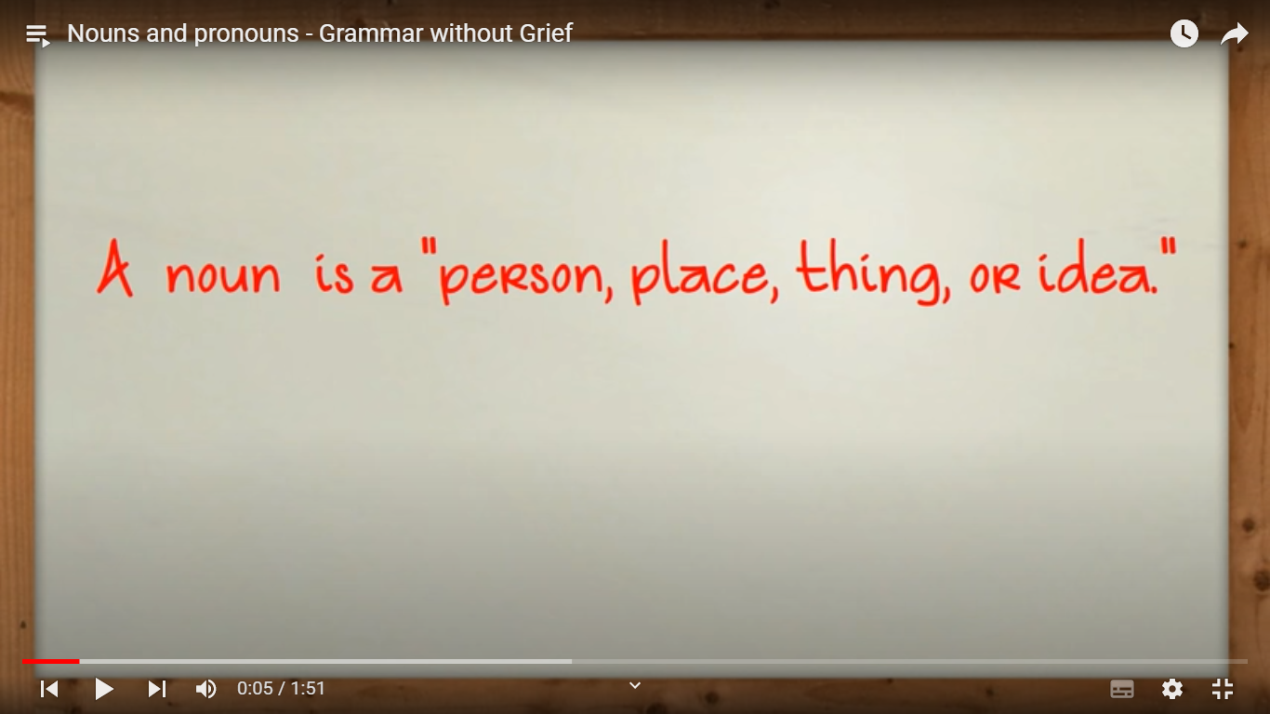

Slide 12

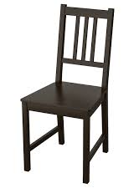
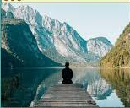

A noun is a “ person, place, thing, or idea.”

Slide 13

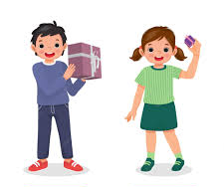

A noun may be
Animate
Inanimate
Có sức sống
Vô tri vô giác

Slide 14
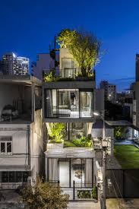
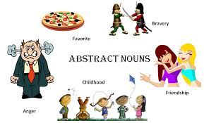
A noun may be
Concrete =
Tồn tại ở dạng vật chất
Abstract

Slide 15

A noun may be
(Air)
Invisible =
Không có thể thấy
Visible =
Có thể nhìn thấy

Slide 16
A noun may be
(Air)
Visible =
Co the nhin thay
Invisible =
Khong Co the thay

Slide 17

A noun may be
Real = Thật

Slide 18
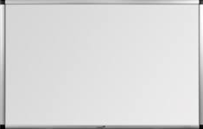
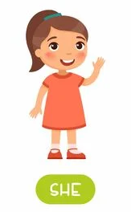
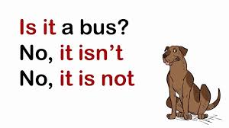
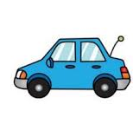
A pronoun is a word that replaces a noun.
it
that

Slide 19
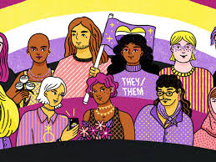
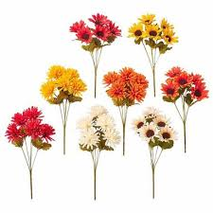
A pronoun is a word that replaces a noun.
They / Them
They / Them

Slide 20
Personal pronouns have different forms for different grammartical persons.
1st person singular
I, me, my, mine
2nd person singular
You, yourself, yours
3rd person singular
he, she, it, him, her, himself, herself, itself, . . .

Slide 21
Personal pronouns have different forms for different grammartical persons.
1st person plural
we, us, ourselves, ours
2nd person plural
you, yourselves, yours
3rd person plural
they, them, themselves, theirs

Slide 22
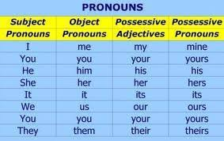

Slide 23
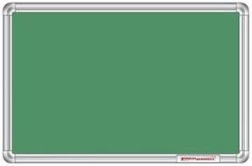
Impersonal pronouns don’t have different forms based on grammartical person
Demonstrative pronouns =Đại từ chỉ định
This, that, these, those
Indefinite pronouns =Đại từ bất định
all, any, others, many, some
Interogative pronouns =Đại từ nghi vấn
what, which, who, whom

Slide 24
Impersonal pronouns don’t have different forms based on grammartical person
Demonstrative pronouns =Đại từ chỉ định
This, that, these, those
Indefinite pronouns =Đại từ bất định
all, any, others, many, some
Interogative pronouns =Dai tu nghi van
what, which, who, whom

Slide 25
Nouns & Pronouns may be
Subjects
Eva is brilliant.
She is brilliant.
Direct objects = Tan ngu truc tiep
I know Iva.
I know her.

Slide 26
Nouns & Pronouns may be
Indirect objects
I’m talking to Eva.
I’m talking to her.

Slide 27
01 Functions of Nouns
Matching the word with its meaning
Words | Meanings
1. customer | a. Đồng nghiệp
2. policy | b. Đơn xin việc
3. position | c. Sự cải taọ
4. preparation | d. Bệnh nhân
5. renovation | e. Sự chuẩn bị
6. application | f. Chính sách
7. colleague | g. Đối thủ
8.competitor | h. Vị trí
9. patient | i. Khách hàng
__________
__________
__________
__________
__________
__________
__________
__________
__________

Slide 28
01 Functions of Nouns
Matching the word with its meaning
Words | Meanings
1. customer | a. Đồng nghiệp
2. policy | b. Đơn xin việc
3. position | c. Sự cải taọ
4. preparation | d. Bệnh nhân
5. renovation | e. Sự chuẩn bị
6. application | f. Chính sách
7. colleague | g. Đối thủ
8.competitor | h. Vị trí
9. patient | i. Khách hàng
__________
__________
__________
__________
__________
__________
__________
__________
__________

Slide 29
01 Functions of Nouns
Matching the word with its meaning
Words | Meanings
1. customer | a. Dong nghiep
2. policy | b. Don xin viec
3. position | c. Su cai tao
4. preparation | d. Benh nhan
5. renovation | e. Su chuan bi
6. application | f. Chinh sach
7. colleague | g. Doi thu
8.competitor | h. Vi tri
9. patient | i. Khach hang
i
f
h
e
c
b
a
g
d

Slide 30
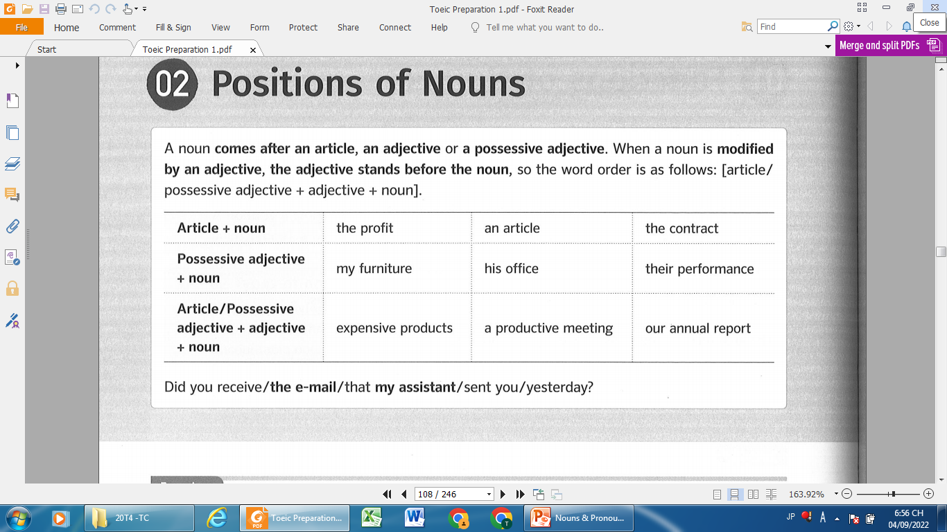
lợi nhuận
một bài báo
hợp đồng
đồ đạc trong phòng của anh ấy
văn phòng của anh ấy
Buổi biểu diễn của họ
sản phẩm đắt tiền
một cuộc họp hiệu quả
Bài báo cáo hàng năm của chúng tôi
Bạn có nhận được e-mail mà trợ lý của tôi gửi cho bạn ngày hôm qua không?

Slide 31
lợi nhuận
một bài báo
hợp đồng
đồ đạc trong phòng của anh ấy
văn phòng của anh ấy
Buổi biểu diễn của họ
sản phẩm đắt tiền
một cuộc họp hiệu quả
Bài báo cáo hàng năm của chúng tôi
Bạn có nhận được e-mail mà trợ lý của tôi gửi cho bạn ngày hôm qua không?

Slide 32


Slide 33
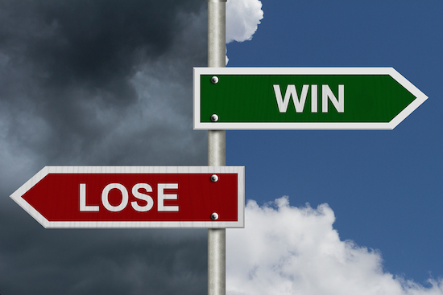

Slide 34
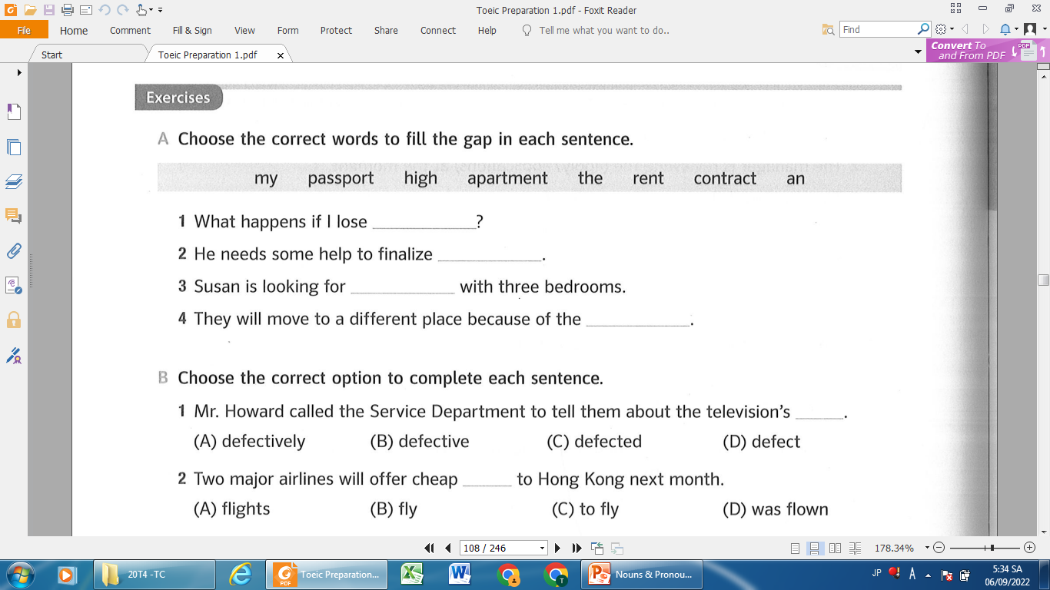
Page 108
my passport
the contract
to finalize = to complete, to finish
an apartment
high rent
noun
fault = lỗi
noun
những chuyến bay

Slide 35
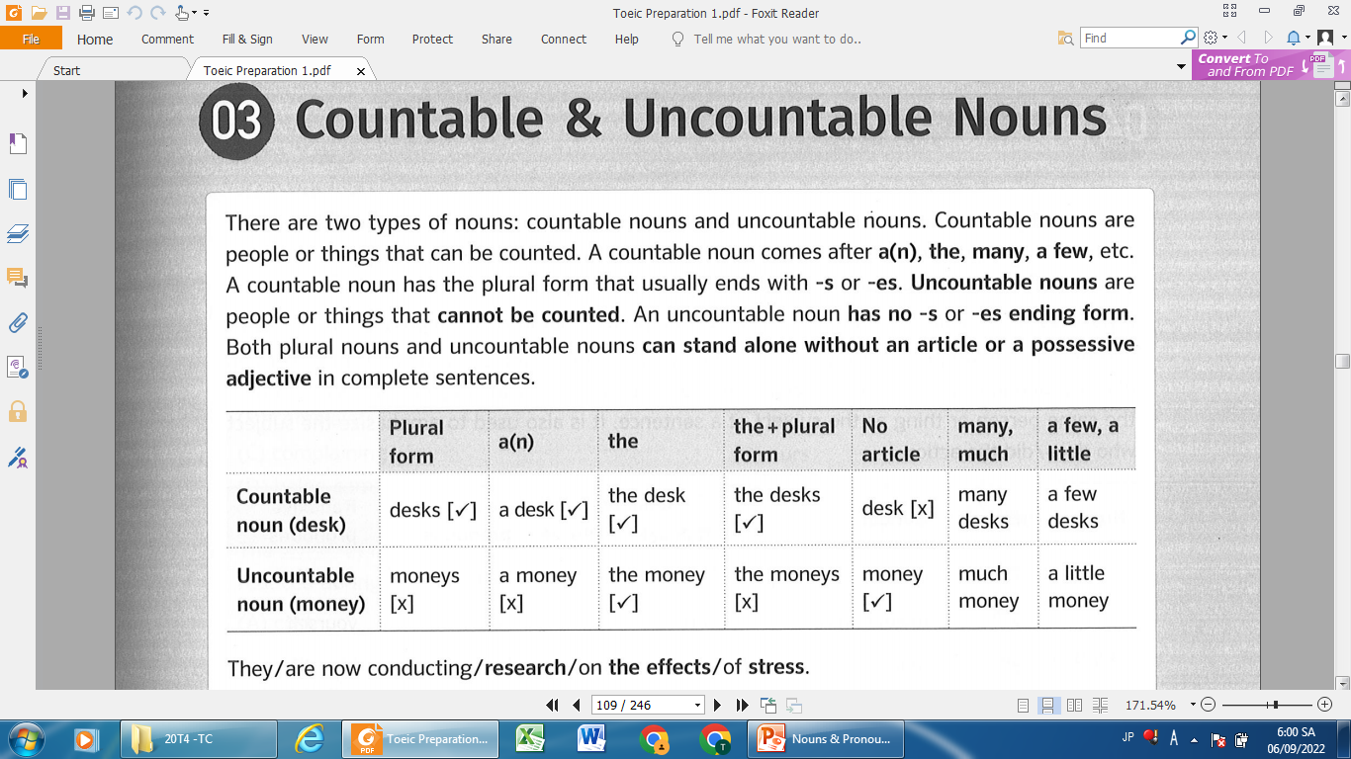

Slide 36
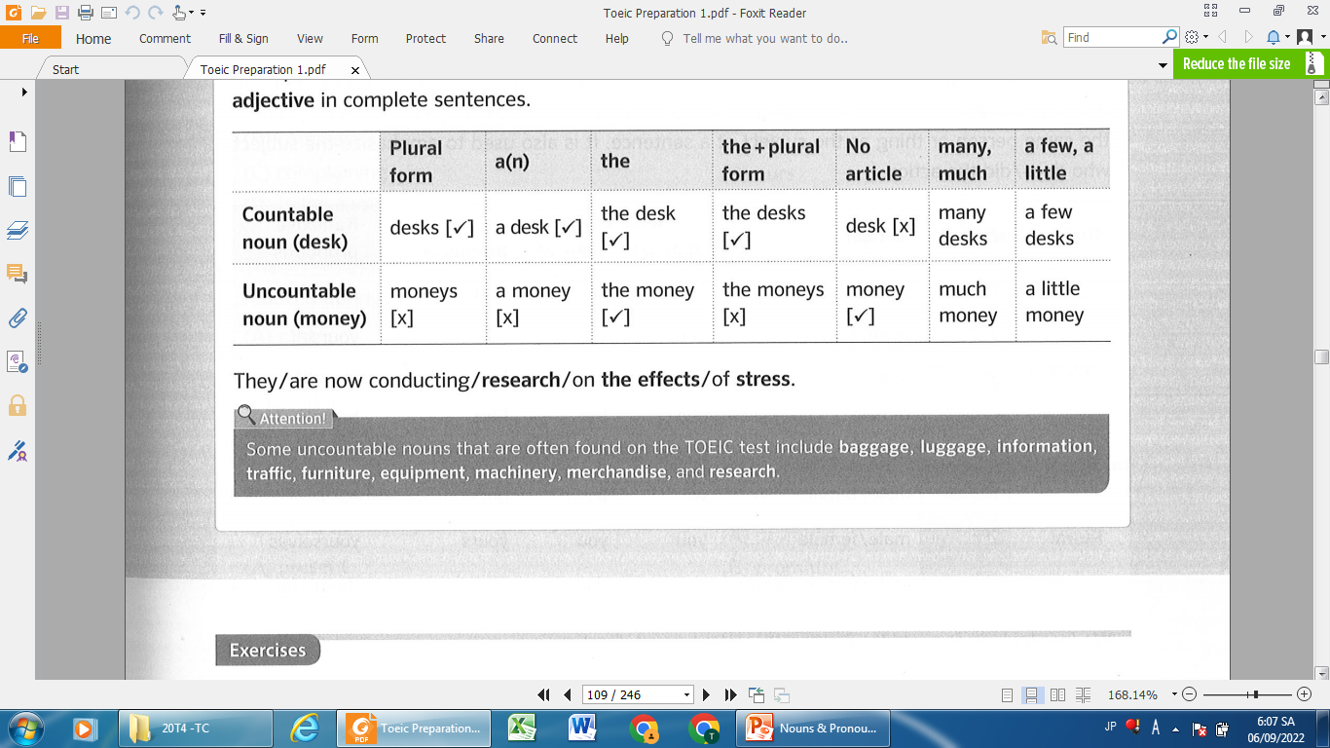

Slide 37
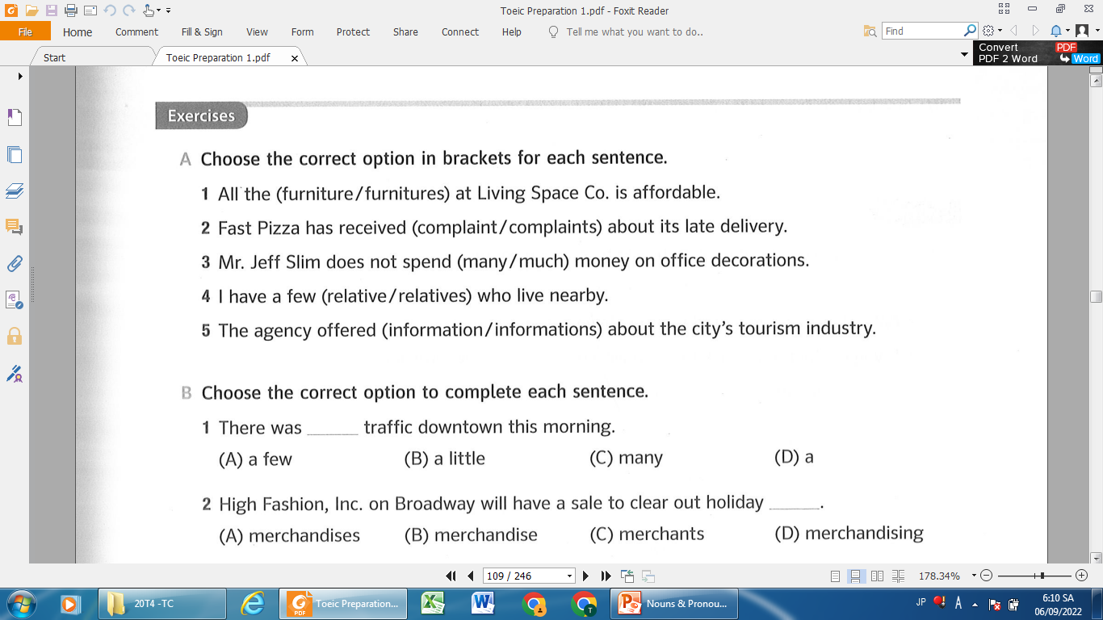
Page 111

Slide 38
Page 112
04 Pronouns

Slide 39
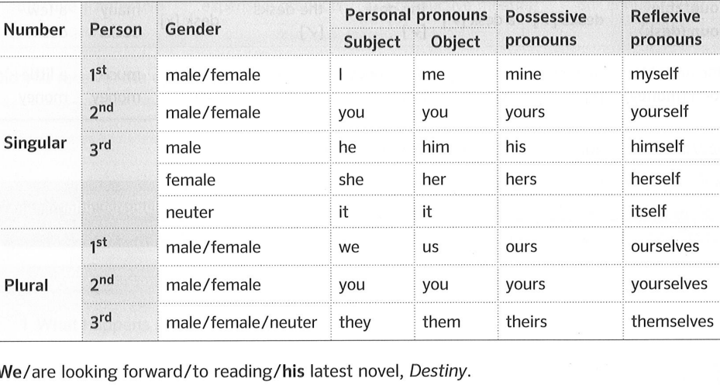
04 Pronouns
Page 112

Slide 40

delighted
delighted (adj) /dɪˈlaɪ.tɪd/ = very pleased, happy, glad
Pat was delighted with her new house.

Slide 41
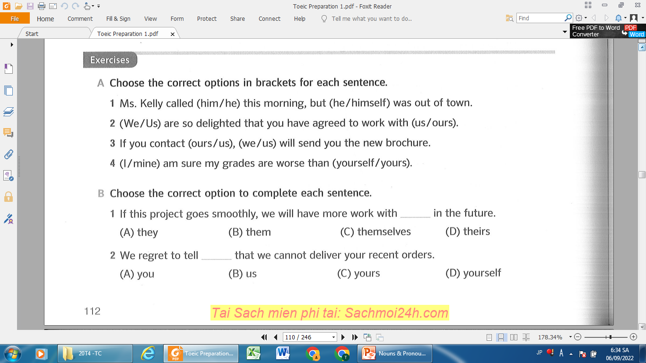
Page 112
04 Pronouns

Slide 42
Page 112
04 Pronouns

Slide 43
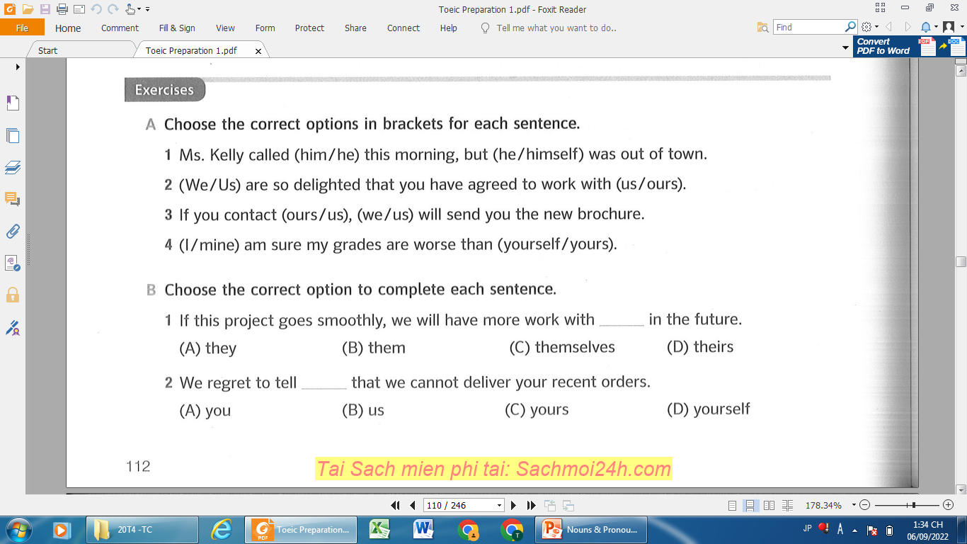

Slide 44
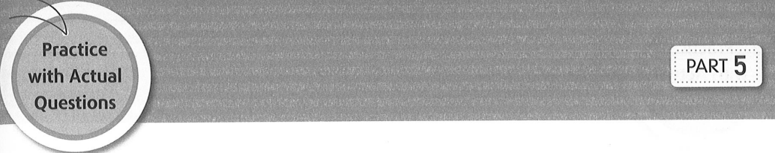
Page 113

Slide 45
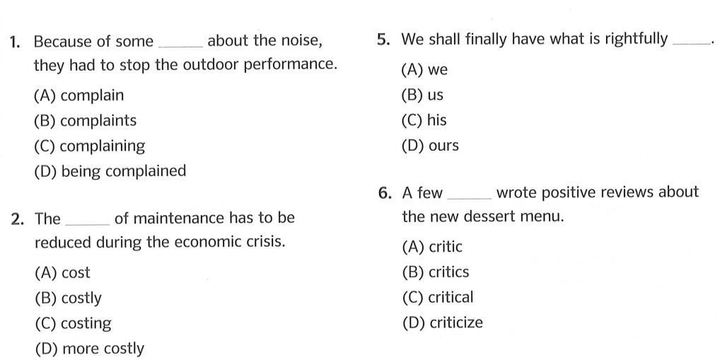

Slide 46
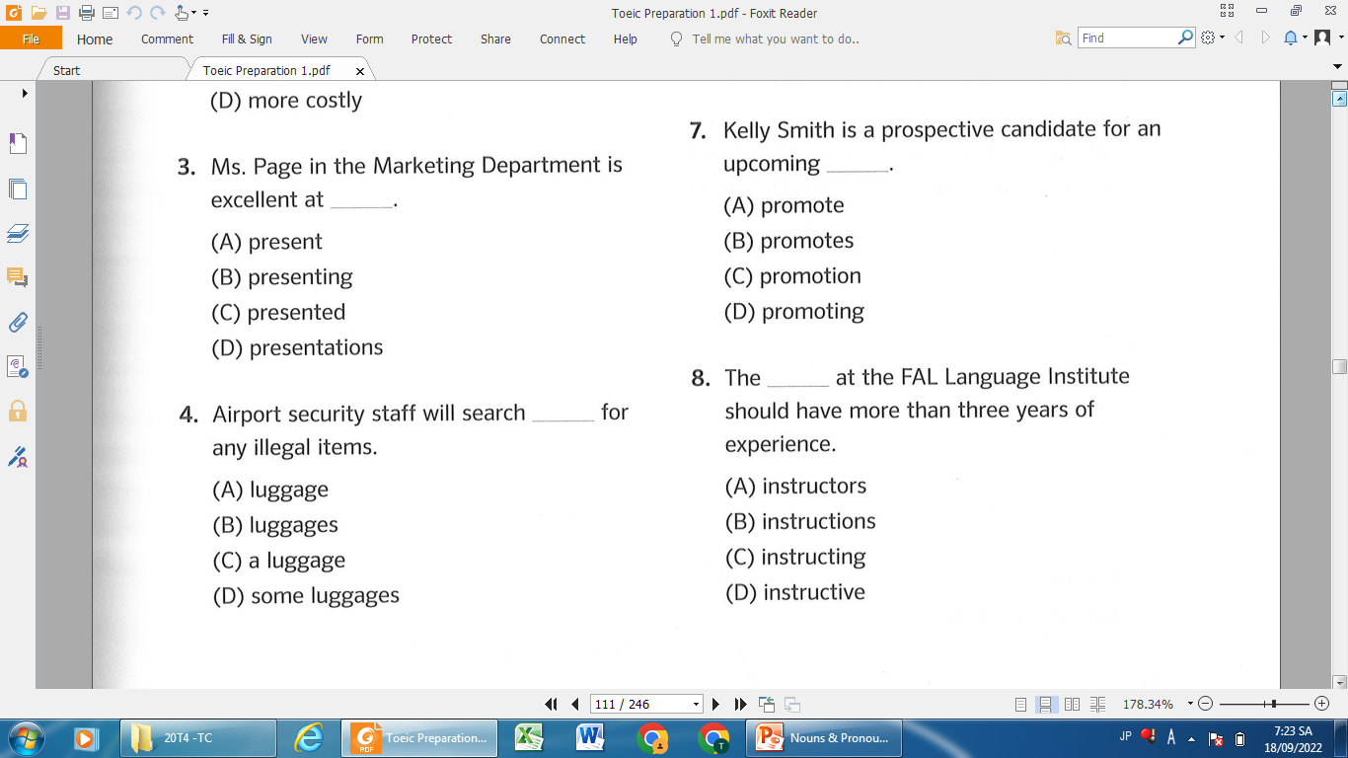

Slide 47


Slide 48
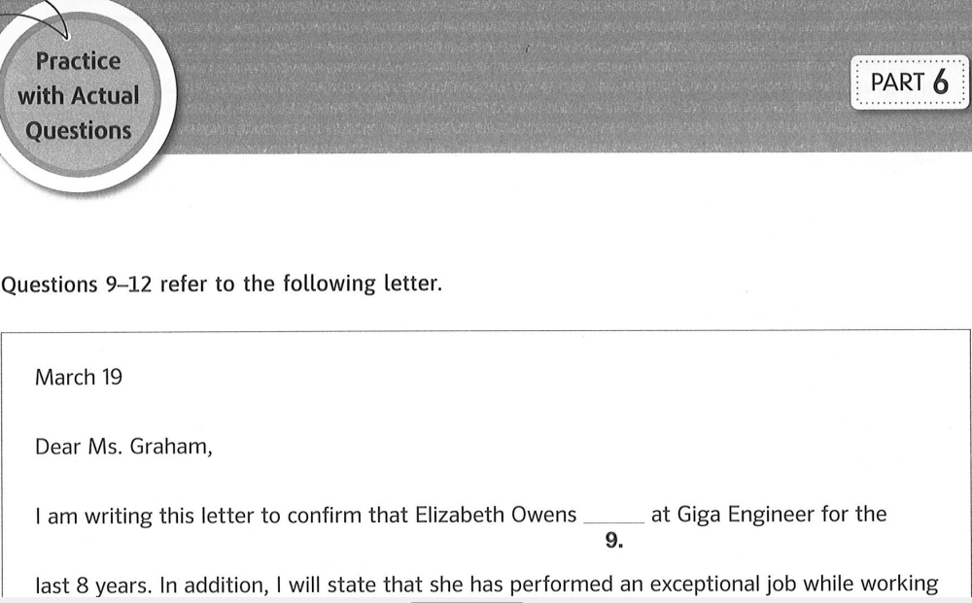
Page 114

Slide 49
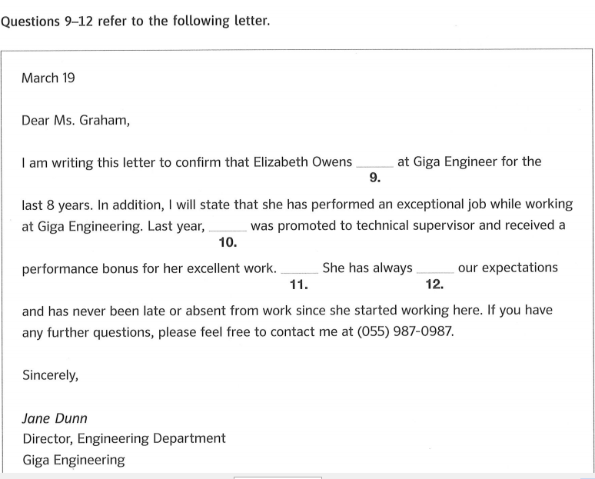
Page 114
has work
She
exceeded
(B)

Slide 50
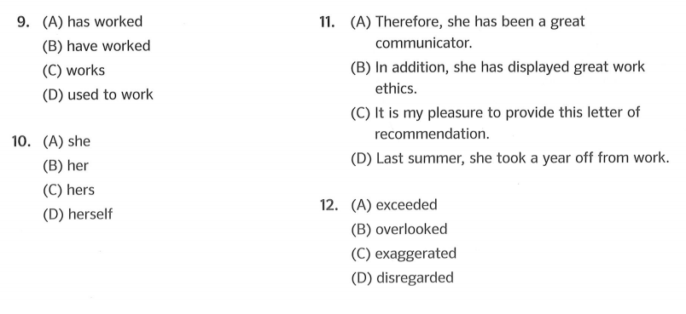
Page 114
/ɪkˈsiːdid/= vượt quá
/ˌəʊ.vəˈlʊkt/ = bỏ sót
/ɪɡˈzædʒ.ə.reɪtid/ =phóng đại, tăng quá mức
/ˌdɪs.rɪˈɡɑːdid/ = coi thường, ko để ý tới

Slide 51
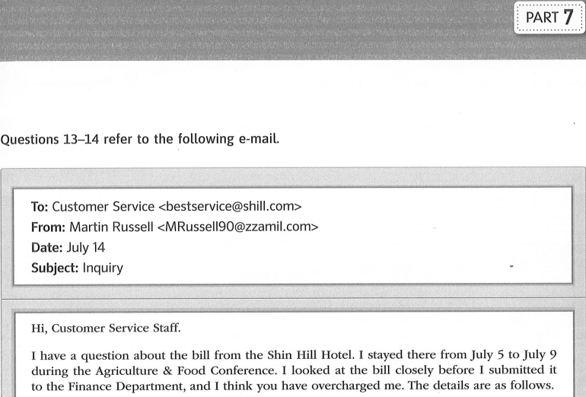
Page 115

Slide 52
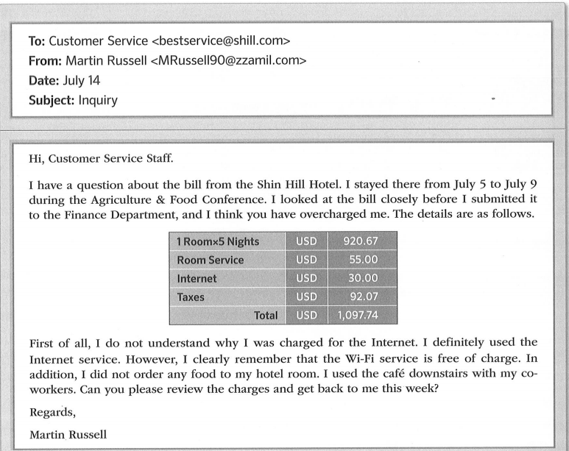
Page 115

Slide 53
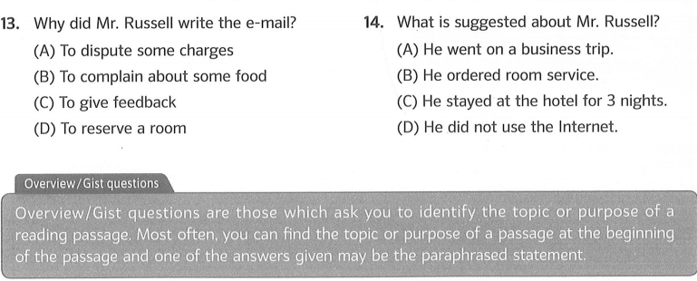
A
A

Slide 54


